Slide 1
网 页 编 程
第二章 表格与页面布局

Slide 2
回顾
Internet 和 万维网
网页的工作原理
网页的基本结构
标记及其属性
段落标记，图片标记，超级链接标记
相对路径，绝对路径，物理路径

Slide 3
本章目标
网页设计注意事项
什么是表格？
为什么需要表格？
如何创建表格？
表格如何使用？

Slide 4
网页设计注意事项
多浏览器支持
样式与风格统一
网站结构、文件命名
页面尺寸与屏幕分辨率
图片文件命名、大小尺寸限制
相对路径的应用
页面内容（title、meta、alt、tbody等属性的应用）

Slide 5
什么是表格？
表格是html高级构件之一，它表示数据之间的关系，使对比分析更容易理解。表格由特定数目的行和列组成
球员 | 得分 | 篮板
姚明 | 27 | 8
麦克格雷迪 | 31 | 2
海耶斯 | 8 | 15
巴蒂尔 | 7 | 5
阿尔斯通 | 2 | 3

Slide 6
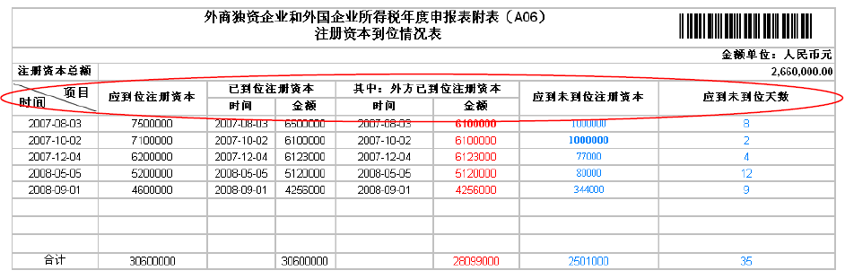
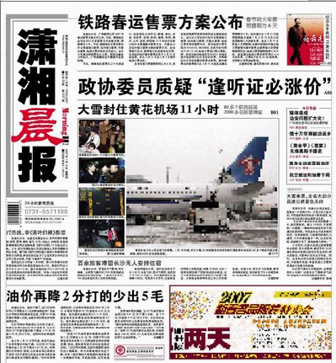
表格应用示例

Slide 7
什么是表格？
表格的作用：
  用于显示数据，便于理解、分析
  组织网页版面信息

Slide 8
什么是表格？
列
表格标题
列标题
单元格
行
在 HTML 文档中，广泛使用表格来存放网页上的文本和图像
Notes:
强调表格的几个重要组成部分：
1）行
2）列
3）单元格
4）列标题（一般位于第一行或第一列，粗体显示），可选
5）表格标题，可选

Slide 9
如何创建表格?
表格用<table>表示
一个表格可以有很多行，用<tr>表示
每行可以分为多个单元格，用<td>表示
  演示：
    一行一列
    一行三列
    两行三列

Slide 10
<table> 标签及其属性
border 属性 表格边框
  演示：不显示边框的表格
  演示：显示边框的表格
align 表格对齐
  演示：居左，居中，居右对齐
  排版：新浪
表格背景 bgcolor background
  颜色表示的3种方法
  注：align、bgcolor属性不赞成使用，应使用css控制

Slide 11
<table> 标签及其属性
表格宽度 width 高度 height
  单位设置
    像素 (px)
    百分比 ( %)
  演示 设置宽度，高度
    避免出现水平滚动条
    一般不设置高度(自适应)
cellspacing，cellpadding 属性
  cellspacing 设置单元格间距
  cellpadding 设置单元格边沿和其内容之间的距离

Slide 12
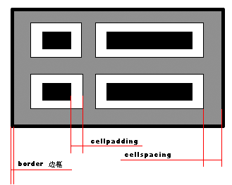
table的常用属性

Slide 13
<tr>标签及其属性
align 属性
  属性值：“left” 、“center”、“right”
  注意区别<table>的align属性
valign 属性
  属性值：“top”、“middle”、“bottom”
bgcolor 属性
  背景颜色设置
  考虑设置优先级的问题

Slide 14
<td>标签及其属性
align 属性
  属性值：”left” “center” “right”
  注意区别<table>的align属性
valign 属性
  属性值：”top” “middle” “bottom”
bgcolor 属性 background 属性
  bgcolor 背景颜色设置
  background 背景图片设置
  考虑设置优先级的问题

Slide 15
<td>标签及其属性
width属性 height属性
  注意：同行或者同列单元格将受影响
rowspan属性 colspan属性
  rowspan属性 将一个表格单元格扩展为几行。
  colspan属性 将一个表格单元格扩展为几列
  演示 项目实战
利用rowspan和colspan属性合并单元格

Slide 16
其它表格标签
<caption> 标签
  作用：用来说明表格内容的标题
  属性：align， valign
<th>标签
  作用：同<td>标签
  不同点:<th>用粗体样式标记的文本表头，对齐方式也不一样
  <thead> <tbody> <tfoot>标签

Slide 17
用表格进行页面排版
表格进行页面排版
  简单，便捷
  结构清晰
  表格嵌套使用
  演示

Slide 18
表格排版注意事项：
表格嵌套层次不要太多
整个页面的排版不要用一个table，影响浏览器对页面的显示效率
表格的行列排版要整齐
td中没有内容时，以空白（&nbsp;）填充
Div+CSS布局（了解）

Slide 19
总结
表格可以格式化数据、管理文件布局
表格的基本结构
标签<table><tr><td>及其基本属性
合并单元格
其它表格标签

Slide 20
课后练习作业2-1
创建一个如下样式的表格
要求：1.表格宽度760px，边框宽度为1px，表格水平居中
2.单元格之间没有间距，内容与单元格边框之间距离为2
3.在单元格1和2分别插入图片a1.gif和a2.jpg,并且图片内容垂直居中
4.其他文字依照下表输入
5.要求按照完整的网页规范编码
单元格1 | 单元格2 | 设为首页
 |  | 联系站长
 |  | 加入收藏
首页 | 基础知识 | 高级编程

Slide 21
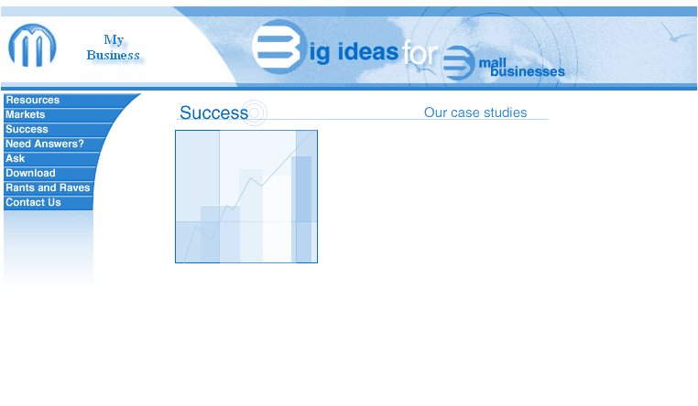
课后练习作业2-2
根据提供的图片实现以下界面效果（界面宽度760px）

